Slide 1
Экзаменационный билет №11
Проектирование ИС Складской логистики

Slide 2
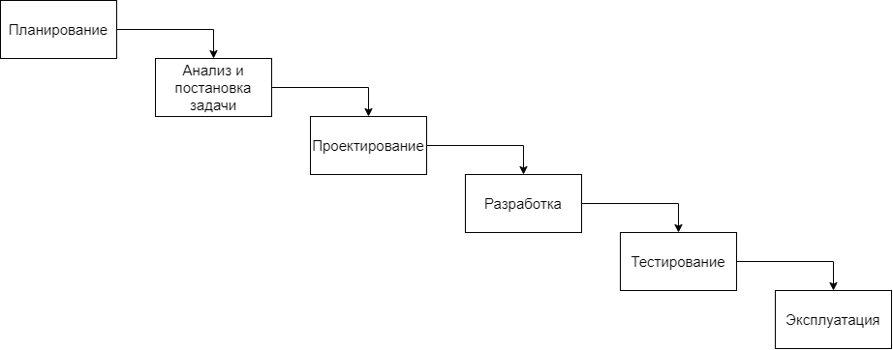
Жизненный цикл

Slide 3
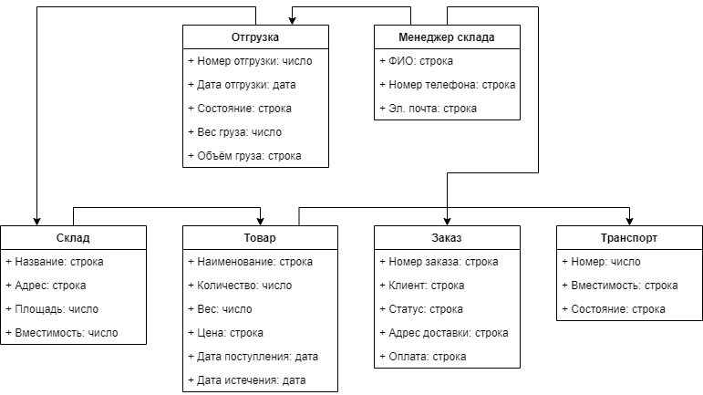
Диаграмма классов

Slide 4
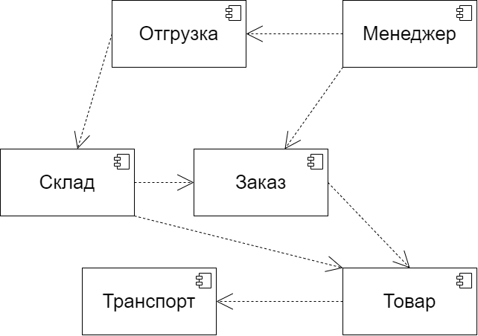
Диаграмма компонентов

Slide 5
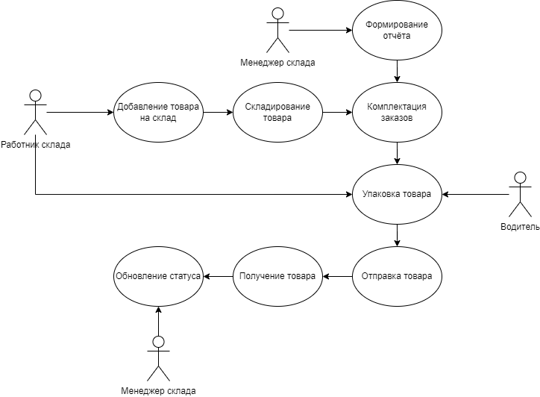
Модель TO-BE бизнес-процесса

Slide 6
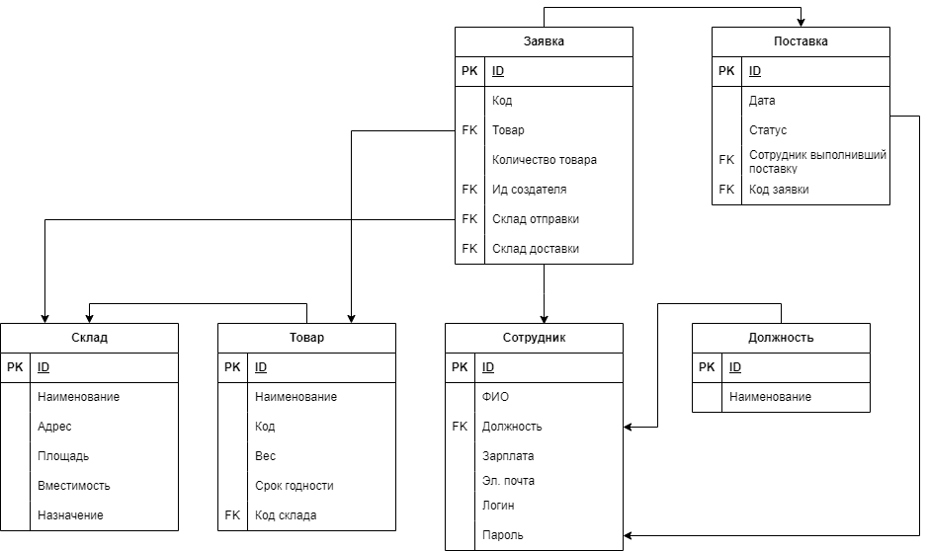
Инфологическая модель бд

Slide 7
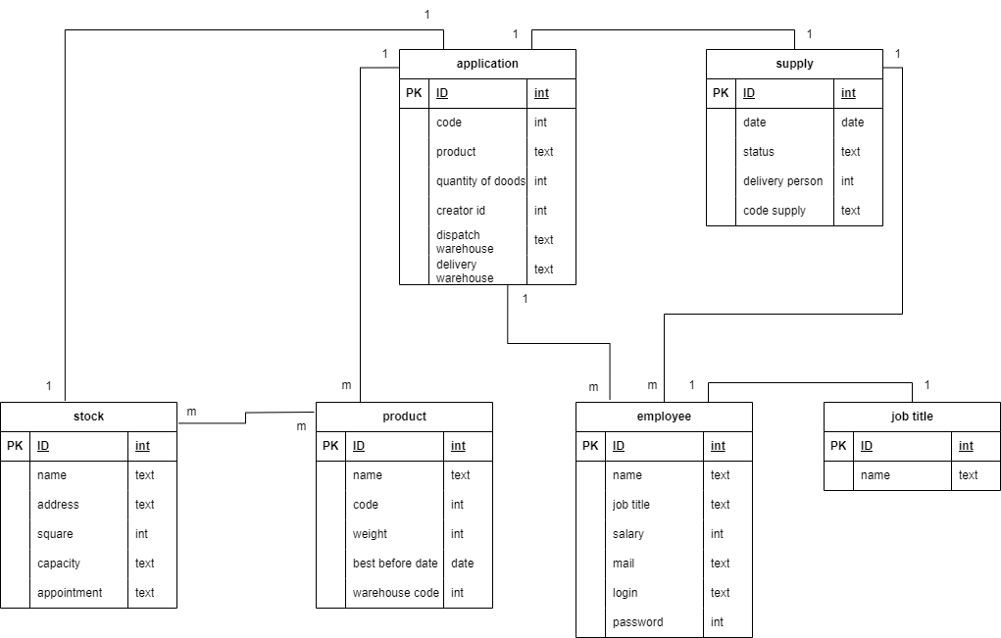
Даталогическая модель бд

Slide 8
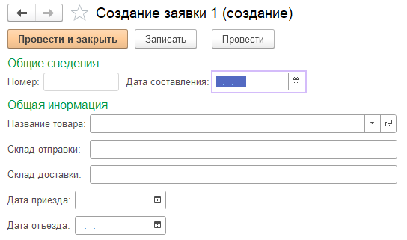
Главный модуль

Slide 9
Переход в разработку

